Slide 1
Fiware
Servisno orijentisane arhitekture

Slide 2





UVOD
Fiware predstavlja implementaciju otvorenog koda kao i standard koji omogucava razvoj interoperabilnih pametnih resenja na brzi, laksi i pristupacniji nacin

Slide 3

Fiware je sistem za upravljanje konteksnim informacijama za pametno resenje zasnovano na internetu stvari (iot) Kontekst je povezan nizom iot uredjaja

Slide 4

FIVARE nastoji da obezbedi istinski otvoren, javni i besplatan skup otvorenih specifikacija
koje će omogućiti programerima, dobavljačima usluga, preduzećima i drugim organizacijama da
razviju proizvode koji zadovoljavaju njihove potrebe, a da su i dalje otvoreni i inovativni.
Smanjuje troškove i složenost opsluživanja velikog broja korisnika na globalnom nivou i rukovanja podacima ili velikog obima

Slide 5

Sastavlja skup blokova koji mogu kreirati složene internet aplikacije. Ovi blokovi zvani Generički Enablers su već dostupni i spremni za upotrebu.

Slide 6
Fiver je zasnovan na nizu elemenata (zvanih Generic Enablers) koji nude višekratnu upotrebu i zajednički deljene funkcije koje služe višestrukim oblastima upotrebe u različitim sektorima Generic Enablers su klasifikovani na sledeca poglavlja: 1. Cloud hosting 2. Data/Context Management 3. Architecture of Applications/Services Ecosystem 4. Interface to networks and devices 5. Security 6. Iot services enablement 7. Advanced middleware and user interface

Slide 7
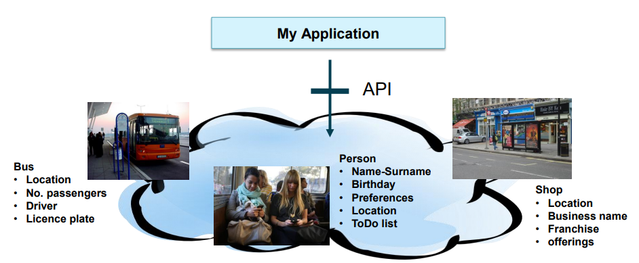
Upravljanje kontekstom u FIVARE-u:
• Treba definisati jednostavan ali moćan standardni API koji pomaže
programerima za upravljanje informacijama o kontekstu.
• Kontekstne informacije se odnose na vrednosti atributa
karakterišući entitete relevantne za aplikacije

Slide 8
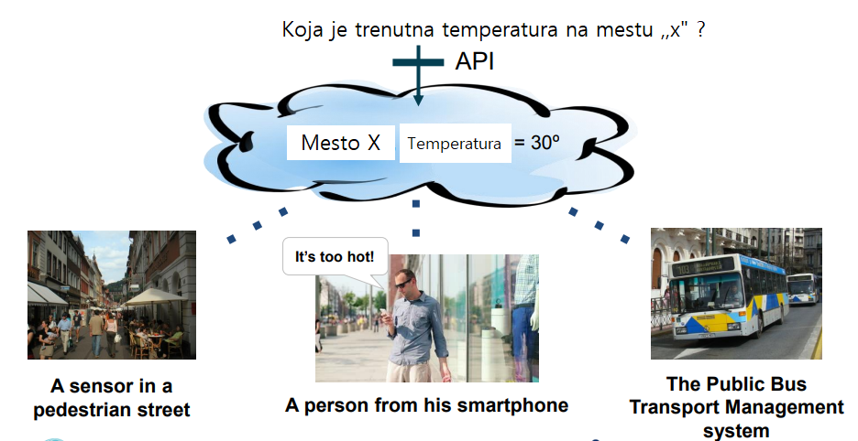

Upravljanje kontekstom u FIVARE-u
Informacije o kontekstu mogu doći iz mnogih izvora koristeći različite
interfejse i protokole ... ali programeri bi trebalo da brinu o tome
entiteti i njihovi atributi...

Slide 9
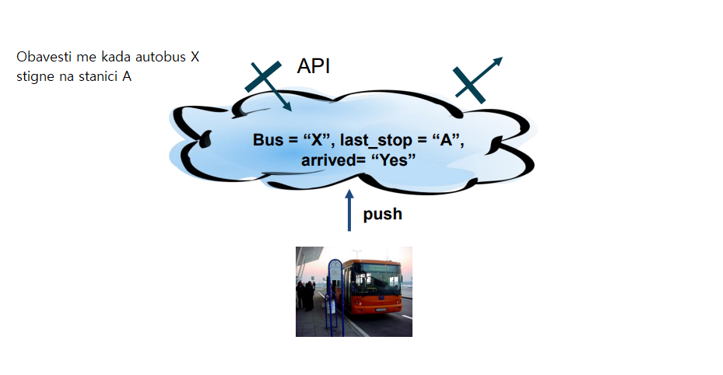
Upravljanje kontekstom u FIVARE-u
Programeri će možda želeti da budu obavešteni kada se ažurira kontekst
informacije se dešavaju…

Slide 10
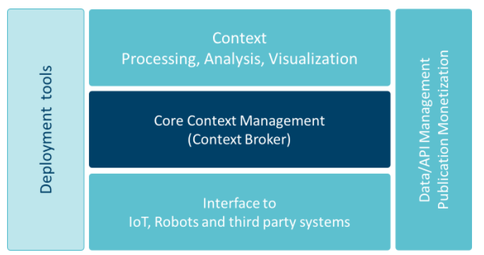
Arhitektura Fivare-a
Core Contekst Management drži stanje sistema i dozvoljava drugim elementima da se pretplate na promene stanja
IoT i roboti obezbeđuju senzorske podatke i transformišu ih u NGSI standardni interfejs
Obrada/analiza/vizuelizacija obezbeđuje kontrolne table i složenu obradu događaja
Stub sa desne strane - upravljanje API-jem dodaje sigurnost, kao i interfejs za sisteme za eksterno objavljivanje podataka.
Alati za primenu olakšavaju instanciranje FIVARE sistema

Slide 11
Hvala na paznji

